Slide 1
Актуальные вопросы составления и сбора отчетности за 2019 год
26 декабря 2019 г.
Докладчик:
Постнова Алена Сергеевна
Бизнес-аналитик департамента бухгалтерского учета и консолидированной отчетности компании «Кейсистемс»

Slide 2
Изменения в законодательстве
Бухгалтерская и бюджетная отчетность
от 28 февраля 2019 г. №32н
от 16 мая 2019 г. N 73н
от 16 октября 2019 г. № 166н
33н
от 28 февраля 2019 г. N 31н
от 16 мая 2019 г. N 73н
от 20 августа 2019 г. N 131н
Проект приказа 191н
191н

Slide 3
Изменения в законодательстве
Бюджетная классификация
от 6 марта 2019 г. N 36н
от 22 мая 2019 г. N 76н
от 25 июня 2019 г. N 103н
от 4 сентября 2019 г. N 143н
Приказ на регистрации в Минюст
132н
от 13 мая 2019 г. N 69н
Приказ на регистрации в Минюст
209н

Slide 4
Изменения в законодательстве
План счетов
298н ☛ 157н
297н ☛ 162н
299н ☛ 174н
300н ☛ 183н

Slide 5
Подготовка к отчетности за 2019 г.
Требование:
….. перед составлением Справки по консолидируемым расчетам ф. 0503125 субъектами бюджетной отчетности должна быть произведена сверка взаимосвязанных показателей по консолидируемым расчетам …..
(п. 23 Инструкции № 191н);

Slide 6
Подготовка к отчетности за 2019 г.
Уточнение поступлений и выбытий по кодам бюджетной классификации
Необходимость проведения работы по уточнению кодов бюджетной классификации;
Исключение отражения показателей по межбюджетным трансфертам по некорректным кодам бюджетной классификации и невыясненным поступлениям;

Slide 7
Подготовка к отчетности за 2019 г.
191н
33н
6. Бухгалтерская отчетность представляется учреждением в виде электронного документа, подписанного усиленной квалифицированной электронной подписью
4. Бюджетная отчетность формируется в виде электронного документа, подписанного усиленной квалифицированной электронной подписью.
2 случая представления бюджетной отчетности на бумажном носителе:
отсутствие организационно-технической возможности
в соответствии с законодательством (гостайна)
Проверить актуальность Схем и уровней ЭП

Slide 8
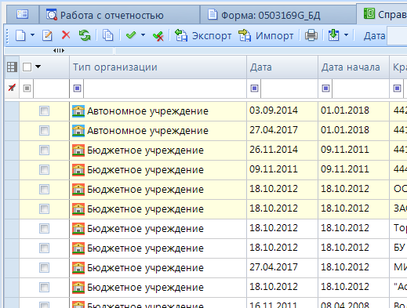
Подготовка к отчетности за 2019 г.
Актуализировать справочники КБК и справочники причин
Проставить «тип организации» в справочнике организаций

Slide 9
Применение таблиц соответствия
КВР + КОСГУ (0503123/0503323, 0503723, формы с детализированным КБК)
РЗПР + ВР (0503127, 0503128, 0503123, 0503723 и пр.)
Таблица соответствия кодов аналитических счетов бюджетного учета и видов расходов (аналитических кодов видов поступлений и выбытий) (0503169, 0503769)

Slide 10
Отчетность по нацпроектам (191н)
Совместное письмо Минфина России и Федерального казначейства от 05.09.2019 № 02-06-07/68575, 07-04-04/02-19118 «О порядке представления Отчета о бюджетных обязательствах (ф. 0503128-НП) и Отчета об исполнении бюджета (ф. 0503117-НП)»
Отчет об исполнении бюджета в части нацпроектов (ф.0503117-НП)
Отчет о бюджетных обязательствах в части нацпроектов (ф.0503128-НП)

Slide 11
Целевые статьи расходов на реализацию нацпроектов
Структура кода классификации расходов бюджетов
Код главного распорядителя бюджетных средств |  |  | Код раздела |  | Код подраздела |  | Код целевой статьи |  |  |  |  |  |  |  |  |  | Код вида расходов
 |  |  |  |  |  |  | Программная (непрограммная) статья |  |  |  |  | Направление расходов |  |  |  |  | группа | подгруппа | элемент
1 | 2 | 3 | 4 | 5 | 6 | 7 | 8 | 9 | 10 | 11 | 12 | 13 | 14 | 15 | 16 | 17 | 18 | 19 | 20
Целевая статья
Программная (непрограммная) статья |  |  |  |  | Направление расходов
Программное (непрограммное) направление расходов |  | Подпрограмма | Основное мероприятие
8 | 9 | 10 | 11 | 12 | 13 | 14 | 15 | 16 | 17

Slide 12
Целевые статьи расходов на реализацию нацпроектов
Четвертый разряд кода целевой статьи расходов федерального бюджета (00 0 Х0 00000), отражающий расходы на национальный проект (программу), Комплексный план, соответствует буквенному значению:
A - национальный проект "Культура";
D - национальная программа "Цифровая экономика Российской Федерации";
E - национальный проект "Образование";
F - национальный проект "Жилье и городская среда";
G - национальный проект "Экология";
I - национальный проект "Малое и среднее предпринимательство и поддержка индивидуальной предпринимательской инициативы";
L - национальный проект "Производительность труда и поддержка занятости";
N - национальный проект "Здравоохранение";
P - национальный проект "Демография";
R - национальный проект "Безопасные и качественные автомобильные дороги";
S - национальный проект "Наука";
T - национальный проект "Международная кооперация и экспорт";
V - Комплексный план модернизации и расширения магистральной инфраструктуры.
Пятый разряд кода целевой статьи расходов федерального бюджета (00 0 XY 00000) определяет номер федерального проекта, входящего в состав национального проекта (программы), Комплексного плана (Приложение 11 Инструкции 132н)

Slide 13
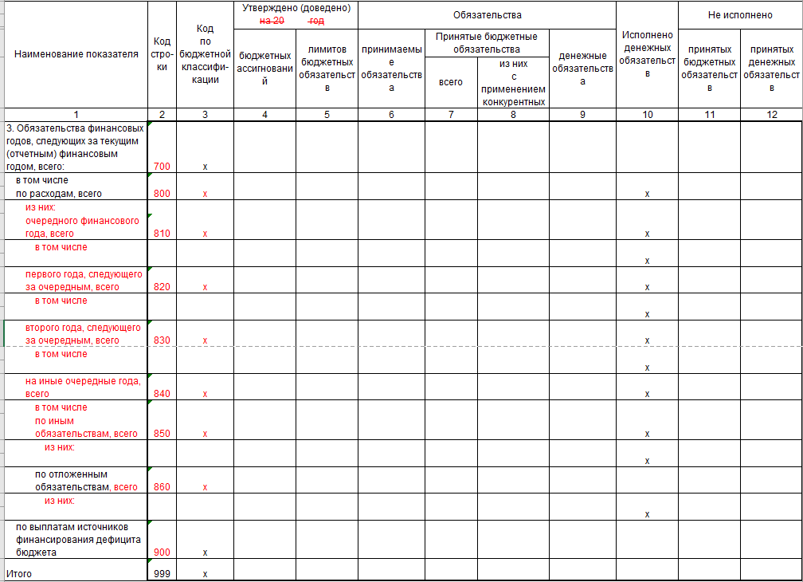
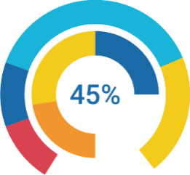
Форма 0503128-НП
Разбивка по финансовым периодам (годам)
стр.810 – счет 502.20
+ детализация по КБК
стр.820 – счет 502.30
+ детализация по КБК
стр.830 – счет 502.40
+ детализация по КБК
стр.840 – счет 502.90
+ детализация по КБК
стр.850 – счет 502.90 без 502.99
+ детализация по КБК
Стр.860 – счет 502.99
+ детализация по КБК
Раздел 3 – только по показателям нацпроектов
Строка 900 «Источники финансирования» не заполняется

Slide 14
Форма 0503128
Разбивка по финансовым периодам (годам) – НЕТ!!!
Стр.700 = стр.900*
Стр.800 = стр.910*
стр.810 – не заполняется!!!
стр.820 – не заполняется!!!
стр.830 – не заполняется!!!
стр.840 = стр. 860
стр.850 – не заполняется!!!
Стр.860 = стр.911*
Стр.860 – счет 502.99
без детализация по КБК
Стр.900 = стр.920*
*предыдущая редакция

Slide 15
Форма 0503738-НП
П.47.1 Инструкции 33н «В целях раскрытия информации о ходе реализации национальных проектов (региональных проектов в составе национальных проектов) учреждения дополнительно формируют отчет, содержащий данные о принятии и исполнении учреждением обязательств в ходе реализации национальных проектов (программ), комплексного плана модернизации и расширения магистральной инфраструктуры (ф.0503738-НП)» (в ПК «Свод-СМАРТ» код формы 0503738М_НП)
В гр.3 указываются коды бюджетной классификации РЗПР, ЦСР, содержащих в 4-5 разрядах коды основных мероприятий на реализацию нацпроектов, ВР без формирования промежуточных итогов.

Slide 16
Форма 0503738-НП
Заполнение по КВФО 5,6
Заполнение – аналогично ф.128-НП

Slide 17
Формы 0503769/0503169
Всегда КОСГУ (56Х, 73Х)

Slide 18
Формы 0503769/0503169
1. Дебиторская задолженность
Номер счета | Остаток на начало года | Увеличение задолж-ти | Уменьшение задолж-ти | Остаток на конец периода
(1-17 КРБ) 1 206 26 564 | 100 | 50 | 25 | 125
(1-17 КРБ) 1 206 26 566 | 250 | - | 200 | 50
Итого по коду счета 1 206 26 000 | 350 | 50 | 250 | 175
(1-17 КД) 1 205 31 567 | - | 400 | - | 400
(1-17 КРБ) 1 303 13 731 | - | 5 | - | 5
2. Кредиторская задолженность
Номер счета | Остаток на начало года | Увеличение задолж-ти | Уменьшение задолж-ти | Остаток на конец периода
(1-17 КРБ) 1 302 11 737 | - | 500 | 490 | 10
(1-17 КРБ) 1 208 12 567 | 300 | - | 300 | -

Slide 19
Формы 0503769/0503169
Вид деятельности
Собственные средства | Субсидии на выполнение государственного (муниципального) задания | Субсидии на иные цели | Субсидии на капитальное строительство | Средства ОМС
Для всех счетов: YYYY0000000000XXX | Для всех счетов: YYYY0000000000XXX | Для всех счетов: YYYY0000000000XXX | Для всех счетов: YYYY0000000000XXX | Для всех счетов: 09010000000000XXX 09020000000000XXX 09030000000000XXX 09040000000000XXX 09050000000000XXX 09070000000000XXX 09080000000000XXX 09090000000000XXX

Slide 20
Формы 0503769/0503169
Проект контрольных соотношений для АУ/БУ
Для счета х20981000 в 1-17 разрядах указываются «00000000000000000», для счета х30406000 допустимо указание «00000000000000000».
Для счета 021005000 в 15-17 разрядах указываются «510», «000».
Допускается отражение в 5-14 разрядах кодов, содержащих в 4,5 разряде коды согласно Приложению 11 к приказу №132н

Slide 21
Форма 0503710
Раздел 2 для раскрытия информации по Дт 401.10 и Кт 109: добавление новых счетов

Slide 22
22
Формы 0503710/0503110
Раздел 2 Справки ф.0503710
Примеры некорректного заполнения
Номер счета бухгалтерского учета (04011013Х) | Коды по БК |  | Сумма дебетового оборота по счету 04011013Х
 | раздел, подраздел | КОСГУ | по счетам 010960ХХХ | по счетам 0105ХХ440
1 | 2 | 3 | 4 | 5
0801 0000000000 130 2 40110 131 | 0000 | 211 | 94 634 101,14
0801 0000000000 130 2 40110 131 | 0000 | 272 | 33 589 795,95
0000 0000000000 130 4 40110 131 | 0905 | 211 | 9 617 725,64
0000 0000000000 000 2 40110 131 | 0000 | 212 | 67 758,95
0000 0000000000 000 2 40110 131 | 0000 | 221 | 362 350,18
0000 0000000000 000 2 40110 131 | 0000 | 222 | 315 424,20
0704 0000000000 130 2 40110 131 | 0706 | 221 | 802 160,17
0705 0000000000 130 2 40110 131 | 0704 | 224 | 193,56
0113 0000000000 130 2 40110 131 | 0411 | 211 | 43 540 489,26
не заполнялся Р,ПР по счету х109ххххх
не заполнялся Р,ПР по счету х4011013х
не заполнялся Р,ПР по счету х4011013х, х109ххххх
не заполнялся код аналитики в счете х4011013х

Slide 23
23
Формы 0503710/0503110
Расшифровка расходов, принятых в уменьшение доходов отчетного периода
0 109 60 ХХХ
0 109 80 ХХХ
0 401 20 2ХХ
0 105 ХХ ХХХ
0 401 10 13Х
Номер счета бюджетного учета (04011013Х) |  |  |  |  |  |  |  |  |  |  |  |  |  |  |  |  | Коды по БК |  | Сумма дебетового оборота по счету 0 40110 13Х
 |  |  |  |  |  |  |  |  |  |  |  |  |  |  |  |  | раздел, подраздел | КОСГУ | по счетам 010960ХХХ | по счетам 0105ХХ440
1 |  |  |  |  |  |  |  |  |  |  |  |  |  |  |  |  | 2 | 3 | 4 | 5
0701 0000000000 130 2 401 10 131 |  |  |  |  |  |  |  |  |  |  |  |  |  |  |  |  | 0701 | 226 | 100,00
 |  |  |  |  |  |  |  |  |  |  |  |  |  |  |  | Итого
Раздел, подраздел
Приказ 132н
Код аналитики по доходам Приказ 132н
Код КОСГУ Приказ 209н
Раздел, подраздел Приказ 132н,
Код КОСГУ Приказ 209н
к счету 109, 401 20…

Slide 24
24
Формы 0503710/0503110
Раздел 2 Справки ф.0503710
Примеры некорректного заполнения
Номер счета бухгалтерского учета (04011013Х) | Коды по БК |  | Сумма дебетового оборота по счету 04011013Х
 | раздел, подраздел | КОСГУ | по счетам 010960ХХХ | по счетам 0105ХХ440
1 | 2 | 3 | 4 | 5
0704 0000000000 130 2 40110 000 | 0704 | 211 | 20 415 457,28
0000 000000000 100 2 40110 131 | 0706 | 222 | 430,00
0000 0000000000 120 2 40110 120 | 0801 | 225 | 223 358,60
1006 0000000000 180 2 40110 189 | 1006 | 211 | 14 672 582,40
0113 0000000000 131 2 40110 131 | 0000 | 271 | 47 746,00
0110 0210190059 000 4 40110 131 | 0110 | 211 | 3 819 732,43
0706 000000000 130 4 40110 131 | 0700 | 226 | 177 156,01
0707 0000000000 130 4 40110 131 | 0707 | 290 | 26 473,00
не заполнялся КОСГУ по счету х40110ххх
не заполнялся код аналитики по счету х40110131
отражались некорректные коды аналитики и коды КОСГУ по счету х40110131
отражался код КОСГУ вместо кода аналитики
отражался код целевой статьи
отражался укрупненный код Р,ПР
отражался укрупненный код КОСГУ

Slide 25
25
Формы 0503710/0503110
Номер счета бухгалтерского учета (04011013Х) | Коды по БК |  | Сумма дебетового оборота по счету 04011013Х
 | раздел, подраздел | КОСГУ | по счетам 010960ХХХ | по счетам 0105ХХ440
1 | 2 | 3 | 4 | 5
0110 0000000000 130 3 40110 131 | 0110 | 213 | -3 251,97
0411 0000000000 111 4 40110 131 | 0411 | 211 | -33 759 274,93
0706 0000000000 112 4 40110 131 | 0706 | 212 | 553 787,72
0706 0000000000 113 4 40110 131 | 0706 | 296 | 332 110,75
0706 0000000000 244 4 40110 131 | 0706 | 226 | 6 860 568,78
0706 0000000000 416 4 40110 131 | 0706 | 271 | 5 527,77
0110 0000000000 440 2 40110 131 | 0110 | 000 |  | 165 336,51
0000 0000000000 130 2 40110 131 | - | 272 | 234 454,63
0000 0000000000 130 4 40110 131 | - | 272 | 160 551,47
3020 0000000000 130 2 40110 131 | 3020 | 272 | 35 676,34
0110 0000000000 130 2 40110 131 | 0130 | 211 | 136 174 885,89
Отражался некорректный код вида деятельности
вместо кода аналитики по доходам отражались коды видов расходов
отражались несуществующие разделы, подразделы или не отражались совсем

Slide 26
26
Форма 0503121
Новации в части КОСГУ

Slide 27
27
Форма 0503121
Детализация КОСГУ 540(640), 560(660), 550(650), 730(830)
не предусмотрена

Slide 28
28
Форма 0503721
по строке 030 – сумма данных по соответствующим счетам аналитического учета счета 240110120 «Доходы от собственности» за минусом начисленных за счет этого дохода (по дебету счета 240110120 «Доходы от собственности») сумм налога на добавленную стоимость;
по строке 040 – сумма данных по соответствующим счетам аналитического учета счета 040110130 «Доходы от оказания платных услуг (работ), компенсаций затрат», за минусом начисленных за счет этого дохода (по дебету счета 040110130 «Доходы от оказания платных услуг (работ), компенсаций затрат») сумм налога на добавленную стоимость;

Slide 29
29
Форма 0503737
Не исполнено плановых назначений ☞ Сумма отклонения

Slide 30
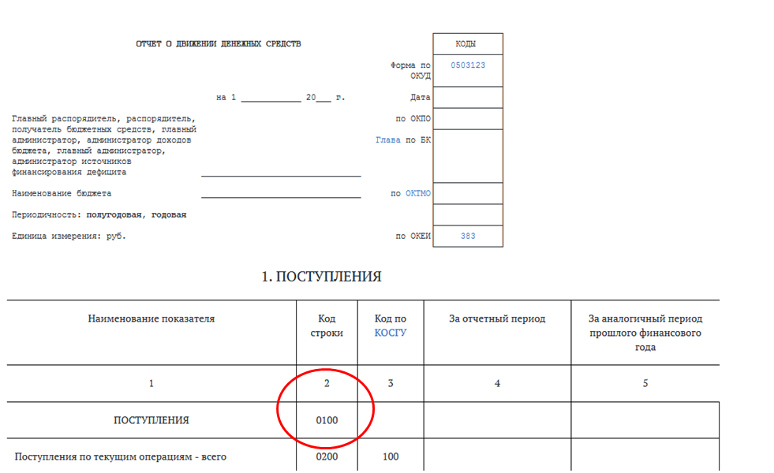
Форма 0503723/0503123
Кодификация строк (графа 2) теперь станет четырехзначной. Добавлены строки для детализации показателей в разрезе подстатей КОСГУ в связи с переходом на применение Порядка 209н

Slide 31
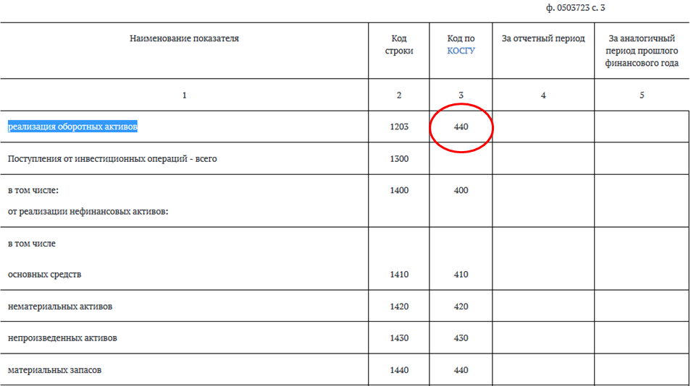
Форма 0503723/0503123
Не забудьте отразить в поступления по доходам от реализации оборотных активов (за исключением поступлений доходов от реализации готовой продукции) в строке 1203.

Slide 32
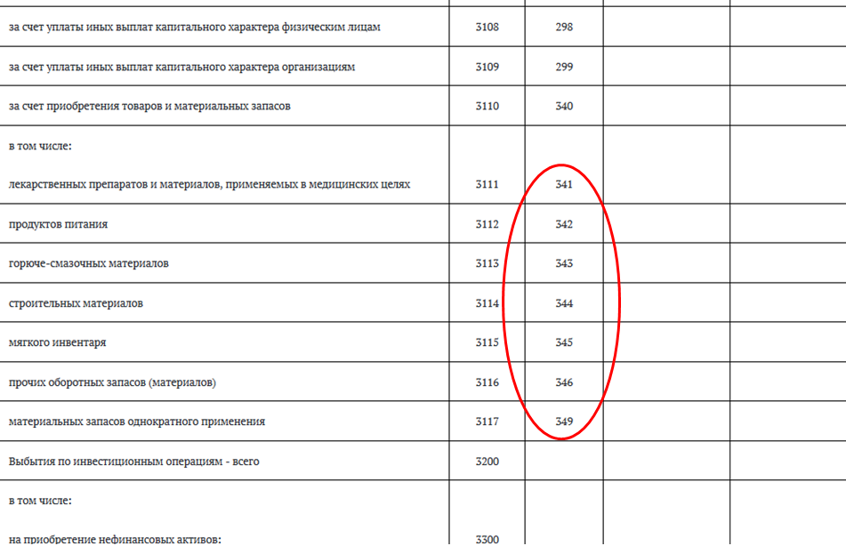
Форма 0503723/0503123
Расходы на приобретение материальных запасов по подстатьям 341-346 КОСГУ при формировании Отчета (ф. 0503723) учитывайте в выбытиях по текущим операциям.

Slide 33
Форма 0503723/0503123
Исключена строка 980

Slide 34
34
Форма 0503723/0503123
Аналогичный период по сопоставимым показателям

Slide 35
Форма 0503123
Наименование показателя (2019) | Код по КОСГУ 2018 | Код по КОСГУ 2019
ПОСТУПЛЕНИЯ
Поступления по текущим операциям — всего
в том числе:
налоговые доходы / налоговые доходы, таможенные платежи и страховые взносы на обязательное социальное страхование | 110 | 110
по доходам от собственности | 120 | 120
по доходам от оказания платных услуг (работ), компенсации затрат | 130 | 130
по штрафам, пеням, неустойкам, возмещению ущерба | 140 | 140
по безвозмездным денежным поступлениям текущего характера | 150 | 150
от страховых взносов на обязательное социальное страхование / по безвозмездным денежным поступлениям капитального характера | 160 | 160
по прочим доходам | 180 | 180
от реализации оборотных активов | - | 440

Slide 36
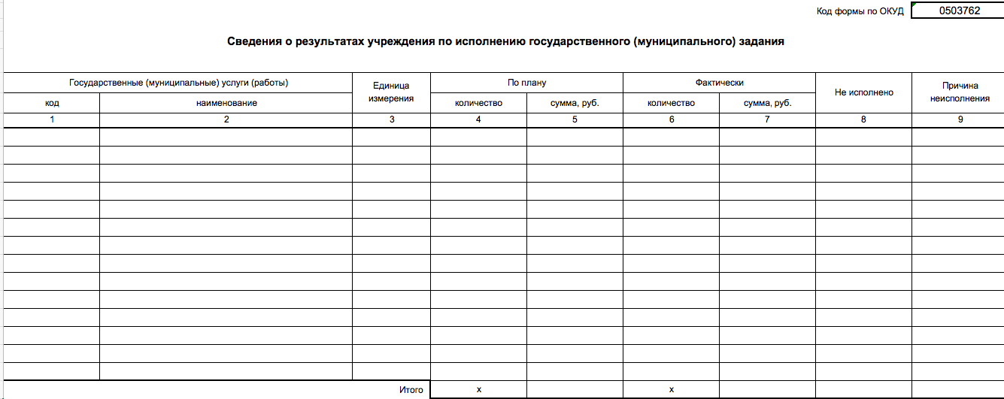
Формы исключены
ф. 0503762
ф. 0503161
ф. 0503163

Slide 37
Форма 0503125 в ПК «Свод-СМАРТ»
…в графе 2 - номер (код) организации (идентификационный номер налогоплательщика (далее - ИНН) контрагента по отражаемым расчетам или код по реестру участников бюджетного процесса, а также юридических лиц, не являющихся участниками бюджетного процесса (далее - Сводный реестр);
(п.28 Инструкции 191н)

Slide 38
Форма 0503725 в ПК «Свод-СМАРТ»
Изменение структуры формы в ПК «Свод-СМАРТ» (код формы 0503725G)

Slide 39
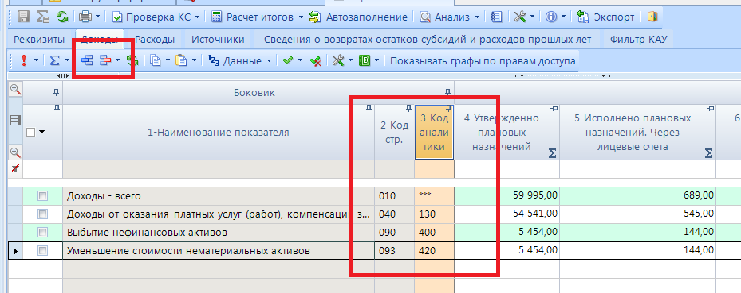
Форма 0503737 в ПК «Свод-СМАРТ»
Разделы 1-3. Доходы, расходы, источники

Slide 40
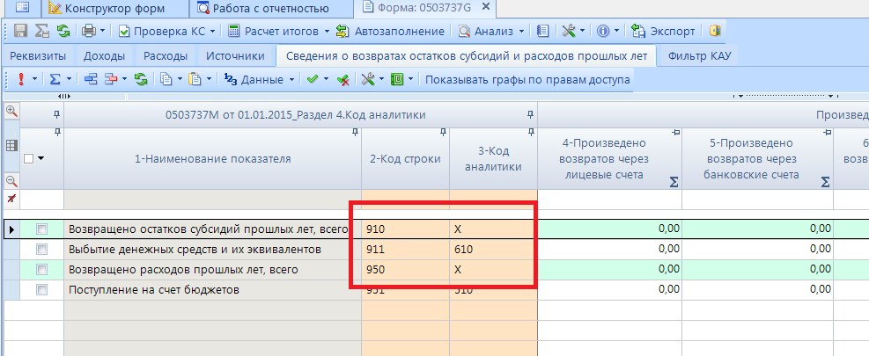
Форма 0503737 в ПК «Свод-СМАРТ»
Сведения о возвратах остатков субсидий и расходов прошлых лет

Slide 41
Таблица № 4 к ф.0503160 в ПК «Свод-СМАРТ»

Slide 42
Отправка на электронную почту
СВОД-СМАРТ \ СПРАВОЧНИКИ \ ОБЩИЕ СПРАВОЧНИКИ \ Справочник соответствий EMAIL для организации и формы

Slide 43
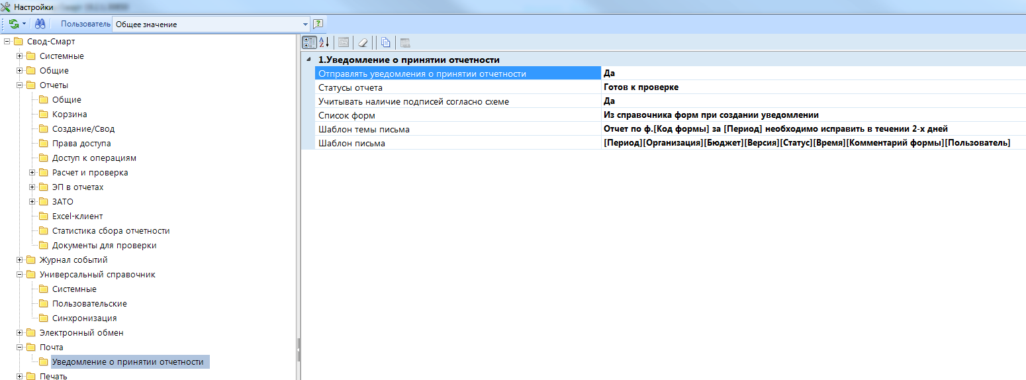
Отправка на электронную почту уведомления
Настройка позволяет учитывать подписи согласно схеме при отправке уведомления

Slide 44
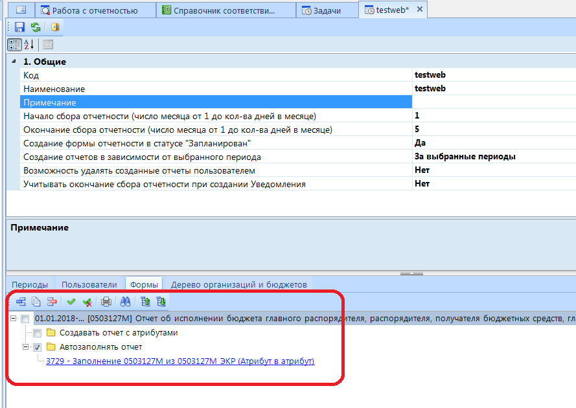
Автозаполнение в режиме Задачи
Настройка позволяет с определенной периодичностью заполнять формы отчетности

Slide 45
Справочник ликвидированных организаций
Режим позволяет учитывать показатели ликвидированных организаций при сведении форм отчетности вышестоящей организацией.

Slide 46
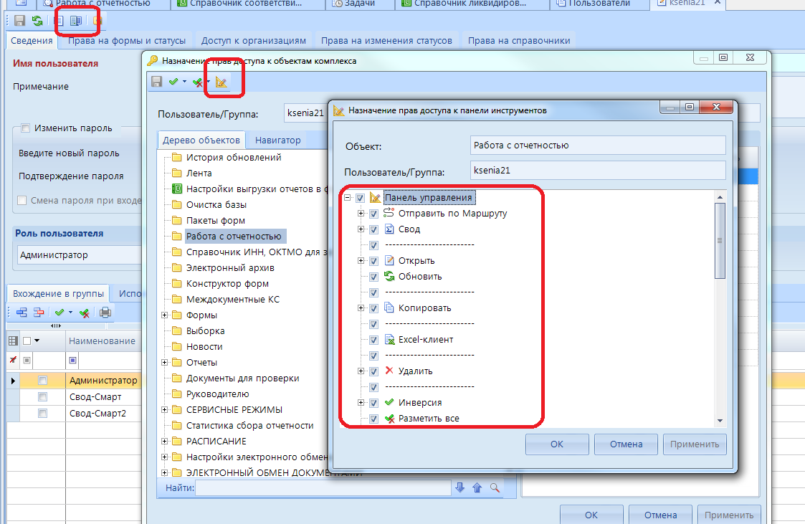
Права в навигаторе

Slide 47
Синхронизация с реестром УБП
СВОД-СМАРТ \ СПРАВОЧНИКИ \ Электронный бюджет \ Реестр участников бюджетного процесса, а также юридических лиц, не являющихся участниками бюджетного процесса
Свод-Смарт\Системные\Общие\Код региона

Slide 48
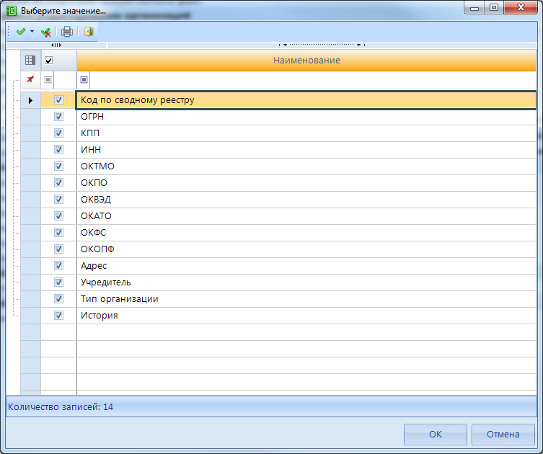
Синхронизация с реестром УБП
Свод-Смарт\Системные\Администрирование\Поля для синхронизации с реестром УБП

Slide 50
Спасибо за внимание!
www.keysystems.ru
Следуйте за нами
в соцсетях:

